Slide 1



COMISSÃO TEMÁTICA DE POLÍTICAS PÚBLICAS
CTPP
432ª Reunião Ordinária
27 de março de 2024

Slide 2
Anteprojeto de Lei Específica que cria as Áreas de Proteção e Recuperação de Mananciais do Rio Guaió (APRM-RG) e Cabuçu–Tanque Grande (APRM-CTG)
Relatoria: Coordenadoria de Planejamento Ambiental (CPLA)/SEMIL

Slide 3
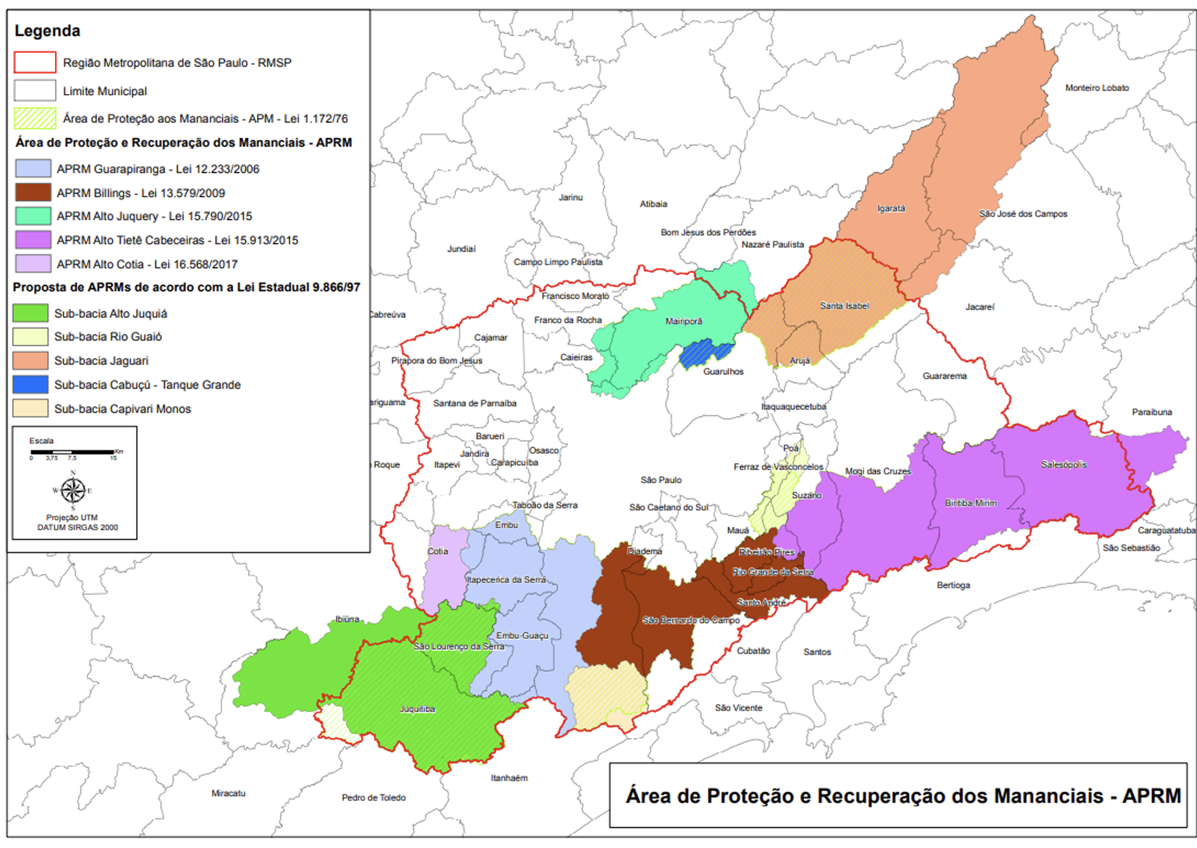
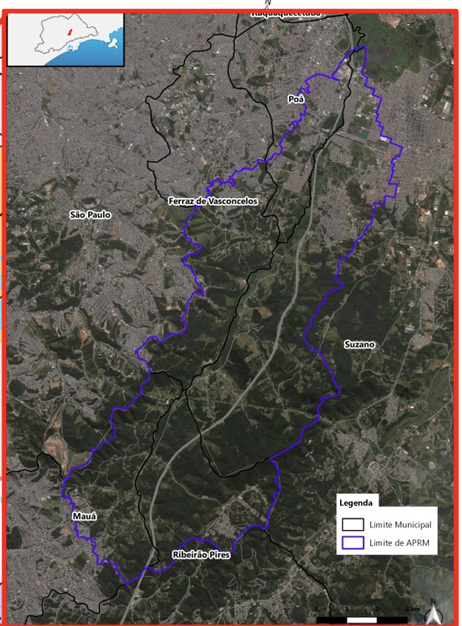
Áreas de Proteção e Recuperação dos Mananciais do Estado de São Paulo
Fonte: SEMIL, Portal Mananciais, 2024

Slide 4
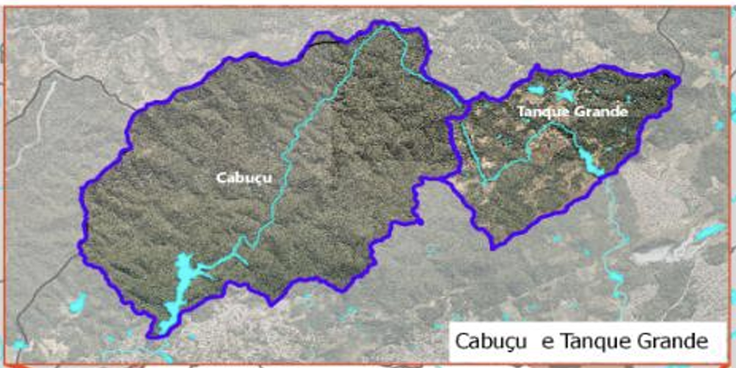
Sub-Bacia
Rio Guaió
Ferraz de Vasconcelos
Mauá
Poá
Ribeirão Pires
Suzano

Slide 5
Sub-Bacia
Cabuçu-Tanque Grande
Guarulhos:
Bacia Cabuçu – Parque Estadual da Cantareira
Tanque Grande – 56% do território no Parque Estadual de Itaberaba, além de outras áreas de preservação de uso sustentável

Slide 6
Fluxo de Trabalho - ANTEPROJETO APRM
1
2
3
CBH-AT – minuta de Anteprojeto de Lei (Subgrupo de trabalho Guaió e Cabuçu- Tanque Grande + Câmara Técnica de Planejamento e Articulação (CTPA)
CONSEMA (Conselho Estadual de Meio Ambiente) e o CDR (Conselho de Desenvolvimento Regional) (consultivos)
CRH (Conselho Estadual de Recursos Hídricos), ouvido o Conselho de Orientação dos Recursos Hídricos – CORHI (deliberativo)
Deliberação CBH AT nº 152/2022
Aprovado pelo CDR em 25/09/23
Deliberação CONSEMA nº 12/2023, encaminha para avaliação na CTPP (8 reuniões de debate)
4
5
Casa Civil do Governo do Estado de São Paulo
Apreciação e aprovação na ALESP (Assembleia Legislativa do Estado de São Paulo

Slide 7
Anteprojeto de Lei APRM Rio Guaió e Cabuçu- Tanque grande
O anteprojeto de lei visa adequar questões de descompasso entre a lei da década de 70 e a situação existente, em especial buscar novas formas de desenvolvimento socioeconômico associado à função ambiental regional;
Proposta do CBH-AT foi unir em um único Anteprojeto de Lei Específica, os mananciais das Bacias do Gauió e Cabuçu/Tanque Grande, fazendo a distinção das diretrizes para os mananciais somente em capítulos e sessões específicas. Diferenças mais importante:
    Rio Guaió: papel de regularização das áreas habitadas;
    Cabuçu-Tanque Grande, por fazer parte integralmente do Parque da Serra da Cantareira, a APRM ser serviria de condicionante para manter essa área preservada.
Propostas de alterações nas Leis Específicas da Guarapiranga, Billings, Alto Juquery, Alto Tietê Cabeceiras e Alto Cotia, além de alterações na lei da cobrança pela utilização dos recursos hídricos de domínio estadual.

Slide 8
SÍNTESE DAS RECOMENDAÇÕES
COMISSÃO TEMÁTICA DE
POLÍTICAS PÚBLICAS
(CTPP)
Relatório apresentado e aprovado por unanimidade em 11/03/2024

Slide 9
Recomendações CTPP
Desmembramento em dois Anteprojetos de Leis Específicas, um para tratar da APRM do Rio Guaió e outro para tratar da APRM do Cabuçu-Tanque Grande, com atenção às normativas de teor específico a cada uma
- 85% dos dispositivos são iguais;
- Possível maior celeridade no caso de tramitação de um único Anteprojeto de Lei Específica na Alesp;
- Maior parte dos municípios envolvidos fazem parte do CONDEMAT
Insegurança Jurídica;
Dificuldade na leitura e compreensão dos usuários públicos e privados quanto à aplicação do regulamento;
Não houve consulta prévia à CJ sobre proposta de unificação;
Muitos temas em um único APL

Slide 10
Recomendações CTPP
1. Desmembramento em dois Anteprojetos de Leis Específicas, um para tratar da APRM do Rio Guaió e outro para tratar da APRM do Cabuçu-Tanque Grande, com atenção às normativas de teor específico a cada uma
Lei Estadual nº 9.866/1997, artigo 16 - Para cada APRM serão estabelecidas diretrizes e normas ambientais e urbanísticas de interesse regional, respeitadas as competências Municipais e da União, considerando as especificidades e funções ambientais das diferentes Áreas de Intervenção, com o fim de garantir padrões de qualidade e quantidade de água bruta, passível de tratamento convencional para abastecimento público.

Slide 11
Recomendações CTPP
2. Criação de Documento Legal contendo as alterações das demais Leis Especificas das APRMs da Região Metropolitana de São Paulo e da lei da cobrança pela utilização dos recursos hídricos de domínio estadual
Favorecer o processo de fiscalização, licenciamento, proteção e manutenção dos mananciais na Bacia do Alto Tietê, as sugestões partiram de gestores estaduais e municipais atuantes no tema;
Ocupações de interesse social e alguns instrumentos legais não estavam contemplados;
Lei Estadual nº 17.800, de 17/10/2023 – alterações Lei APRM Guarapiranga
APRM Guarapiranga/2006
APRM Billings/2009
APRM Alto Juquery/2015
APRM Alto Tietê Cabeceiras/2015
APRM Alto Cotia/2017
Lei cobrança uso da Água (domínio estadual) Lei 12.183/2005 e suas atualizações

Slide 12
Recomendações CTPP
3. promover os ajustes apontados na redação da proposta de Anteprojeto de Lei Específica apresentada, visando aprimoramentos, esclarecimentos e melhor aplicação (tabela relatório):
Guaió e Cabuçu/Tanque Grande: Conceitos, atribuições relacionados ao monitoramento, detalhamento das competências do licenciamento de atividades pelo Estado ou pelos municípios e priorização para restauração florestal nos casos de supressão de vegetação nativa autorizada;
Alterações sugeridas para as APRMs já instituídas destacam-se: discussões a respeito do papel dos escritórios regionais, atividades a serem licenciadas e regularizadas, usos permitidos nas zonas de intervenção, critérios de pagamentos para compensações, entre outros;

Slide 13
Recomendações CTPP
4. Considerar e compatibilizar as alterações e/ou ajustes recomendados pela CTPP nas três minutas propostas de Anteprojeto de Lei a serem apresentadas (o APL da APRM do Guaió; o APL da APRM Cabuçu-Tanque Grande e o APL que modifica as demais APRMs já instituídas e a lei de cobrança pela utilização dos recursos hídricos);
5. No APL que modifica as APRMs vigentes e a lei de cobrança pela utilização dos recursos hídricos, identificar e diferenciar por capítulos quais a APRMs ou normativas estão sendo alteradas;
6. Consideração, na proposta de alteração da Lei nº 12.233, de 16 de janeiro de 2006, que trata da APRM Guarapiranga, das atualizações já promovidas em razão da publicação da Lei nº 17.800, de 2023;
7. Inserção do artigo referente aos prazos para regulamentação da legislação (Artigo 91 da Deliberação CBH nº 152/2022) nos três Anteprojetos de Lei Específica sugeridos.

Slide 14
Comissão temática de Políticas públicas

